Slide 1
Bienvenidos a la clase de hoy
Lenguaje Verbal
Pre kínder
Educadora: Gladys Leiva M. Asistente: Mariela Diaz C.

Slide 2

Acuerdos de la clase
1
2
4
3
Observar y escucha atentamente PPT de un poema.
Escuchar atentamente
las instrucciones y
seguirlas.
Ingresar puntualmente a la clase
Terminar todo tu trabajo de
manera responsable.

Slide 3
Ruta de Aprendizaje

Slide 4
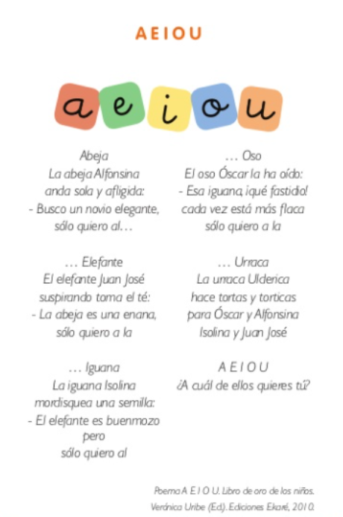
¿Qué necesitas para la clase de hoy?
TABLET
POEMA
A E I O U
GUIA
Lápices

Slide 5
POEMA A E I O U

Slide 6
RECORDEMOS LAS VOCALES LAS 4 FORMAS COMO SE ESCRIBEN.

Slide 7
Preguntas???????
¿Quién era el personaje de la vocal A?
¿Quién era el personaje de la vocal E?
¿Quién era el personaje de la I?
¿Quién era el personaje de la O?
¿Quién era el personaje de la U?

Slide 8
Y ahora a trabajar…..
.
Observa la vocal de cada fila y pinta el personaje según el poema
Registra en tu cuaderno: La noticia.

Slide 9
Realiza el ticket de salida.

Slide 10

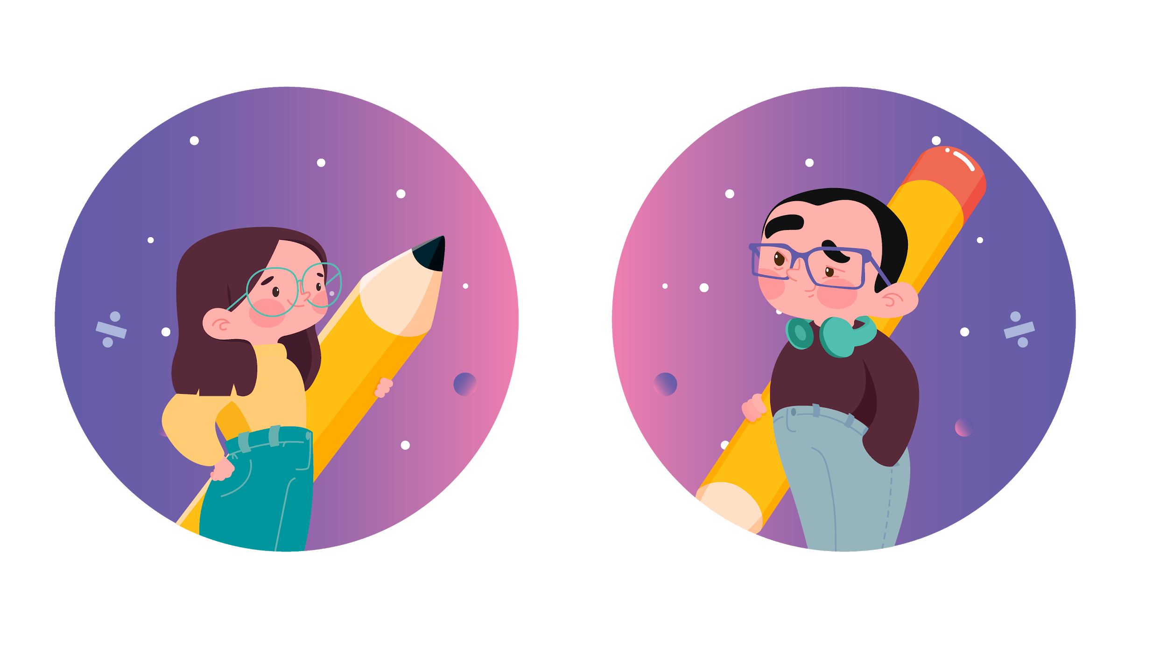
¿Qué hicimos?
Escuchamos un poema.
Recordamos las vocales.
Asociamos vocales con sus grafemas , mediante un poema.
¡Excelente trabajo!
  Realizaste ticket de salida para comprobar tu aprendizaje.

Slide 11
FELICITACIONES POR TU TRABAJO.

